Slide 1
Ricardo sánchez de la peña talleres integrados iii umh aprobado por la Dra. Ballester hospital general universitario de alicante
CASO CLÍNICO GINECOLOGÍA

Slide 2
Mujer de 76 años que acude a consulta por notarse un bulto en la mama desde hace 1 mes.
No RAM, no DM, HTA, DLP.
Antecedentes personales: IAM, SCACEST en 2012.
BEG. Mama derecha sin hallazgos. Mama izquierda: masa en cuadrantes superiores, móvil, algo heterogénea y no adherido a planos profundos. Piel normal, no retracción de piel y pezón. No telorrea.

Slide 3
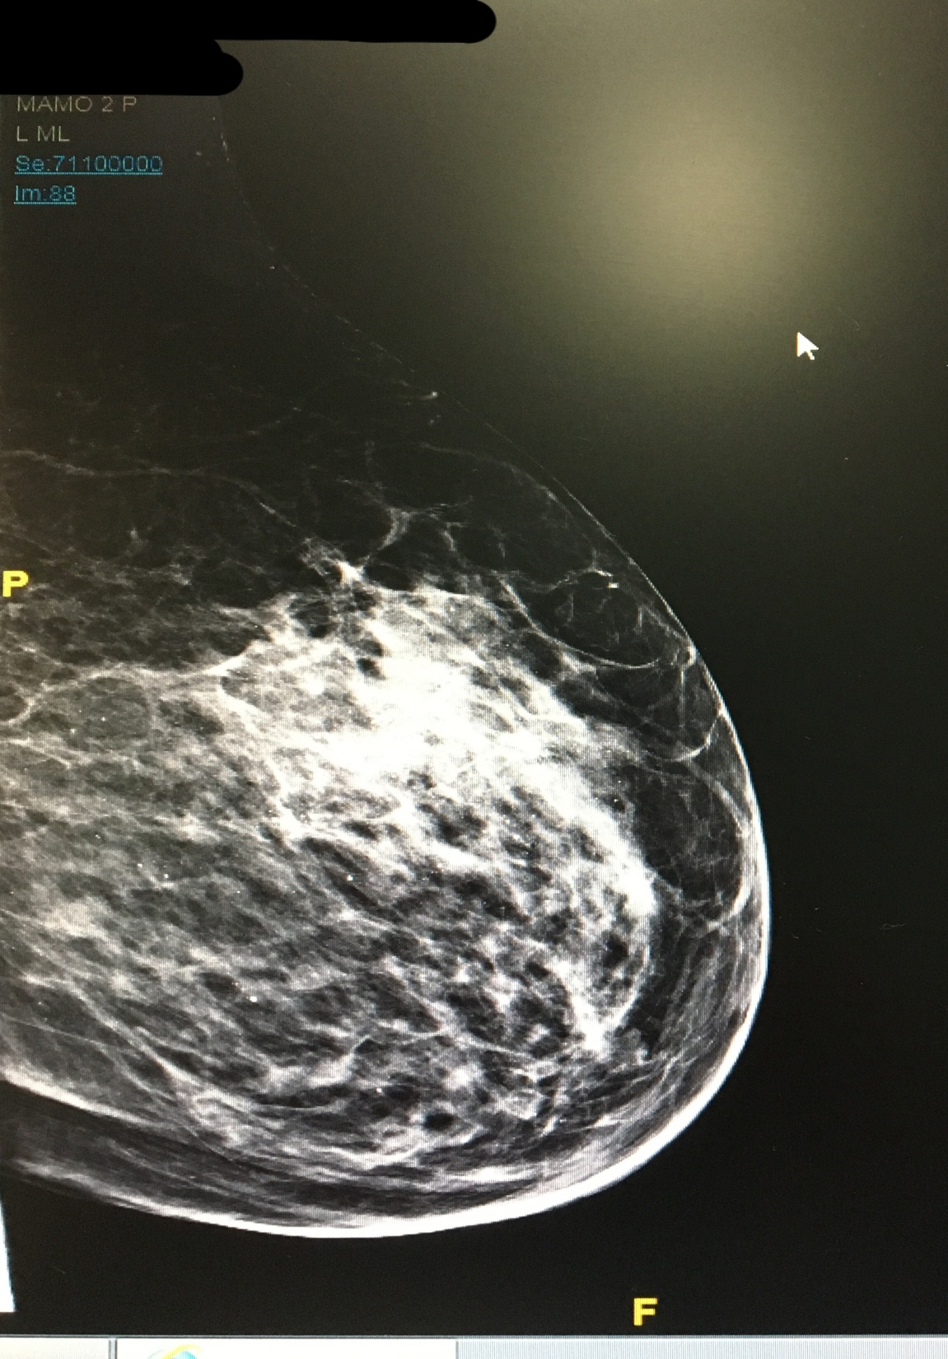
MAMOGRAFÍA

Slide 4
CARCINOMA DUCTAL INFILTRANTE
Durante la intervención quirúrgica se realizó biopsia del Ganglio Centinela que resultó positivo. Se realizó mastectomía simple izquierda + linfadenectomía.

